Slide 1
Présentation évaluation 1
C1 : Maquetter une application
C2 : Réaliser une interface web statique et adaptable

Slide 2
SOMMAIRE
Définition de la structure de mon site
Design et création de la maquette
Rédaction du contenu
Intégration/Animation des pages du site
Interaction avec la base de données
Création du formulaire de contact

Slide 3
Etape 1 : Définition de la structure de mon site
DÉTAILS DU PROJET
Création d’un portfolio en single page avec défilement à l’horizontal, comprenant 6 pages (Accueil, A propos de moi, Parcours, Expériences, Compétences et Contact)
TECHNOLOGIES UTILISÉES
HTML 5, CSS 3
JAVASCRIPT avec ReactJS + React-rooter-dom, Sass et Bootstrap

Slide 4
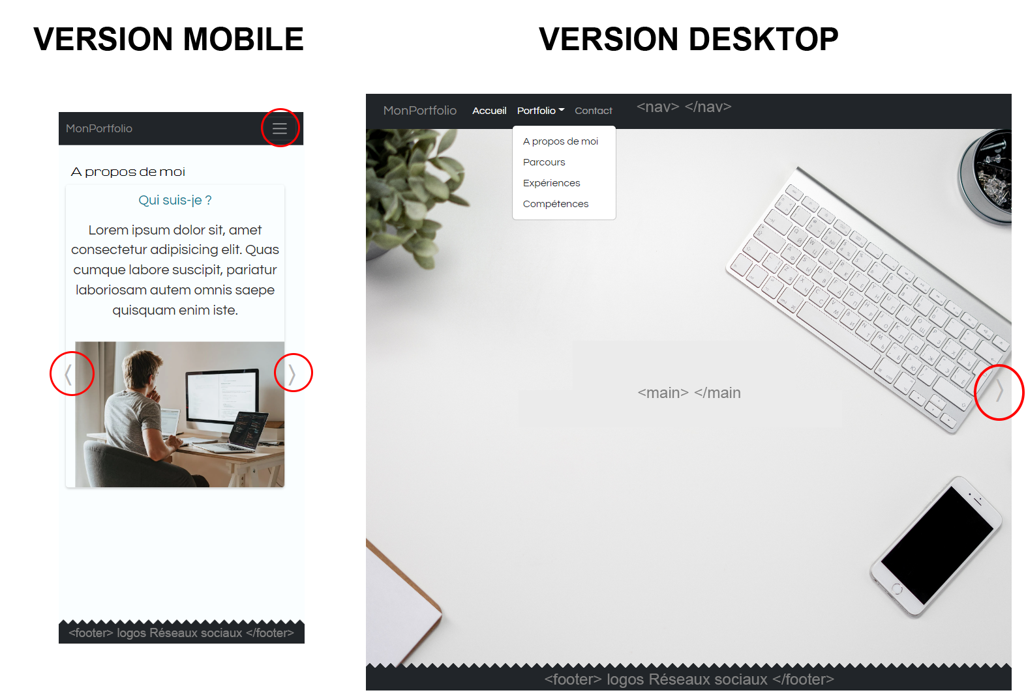
Etape 2 : Design et création de la maquette

Slide 5
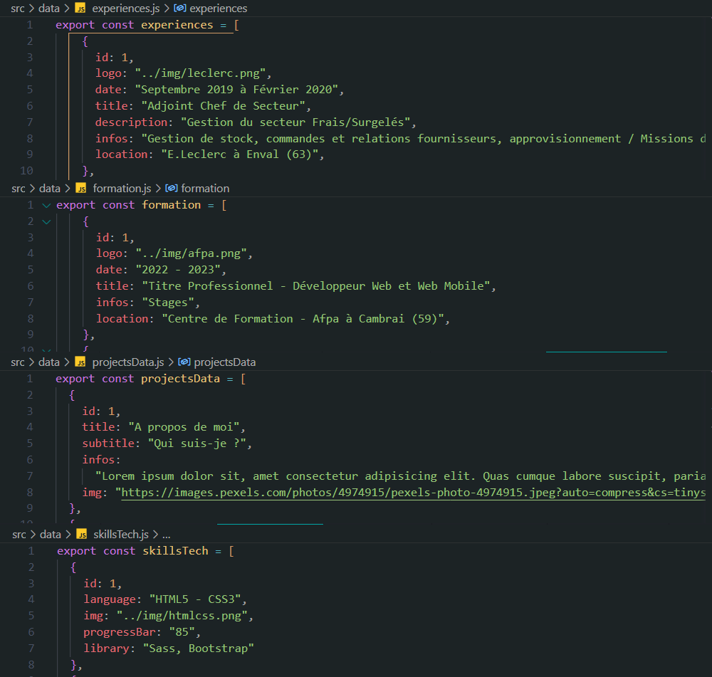
Etape 3 : Rédaction du contenu
Création de la base de données sous forme de fichiers d’objets pour chaque page :
A propos de moi, Formations (parcours), Expériences et Skills (compétences)

Slide 6
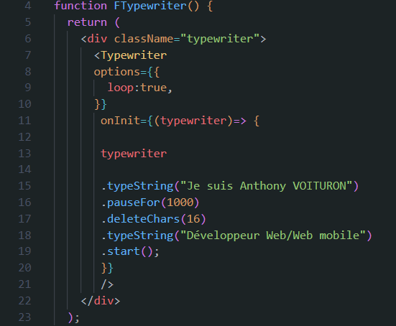
Etape 4 : Intégration/animation des pages du site
Création d’une animation à l’aide de la librairie React « typewriter-effect »

Slide 7
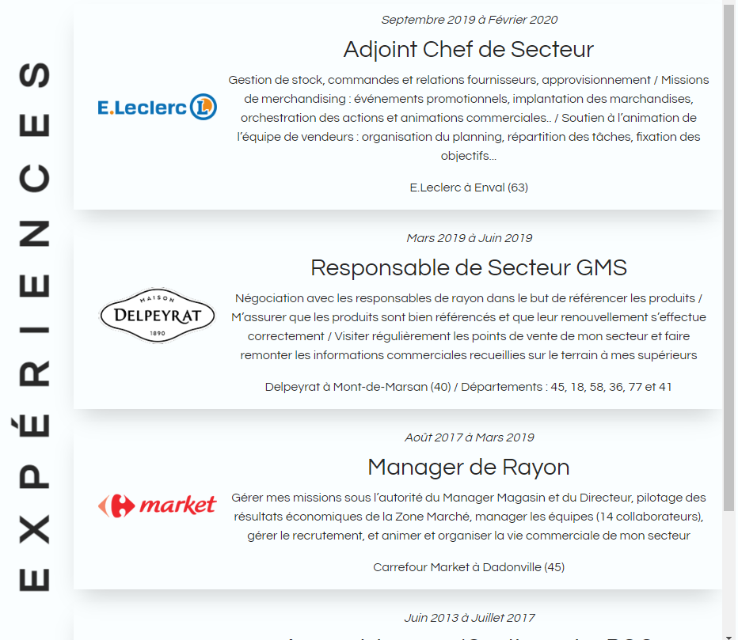
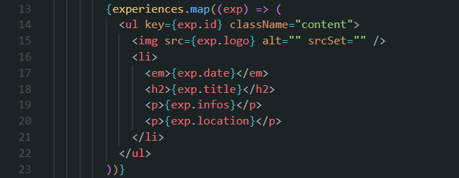
Etape 5 : Interaction avec la base de données
Intégration des données dans leurs pages respectives

Slide 8
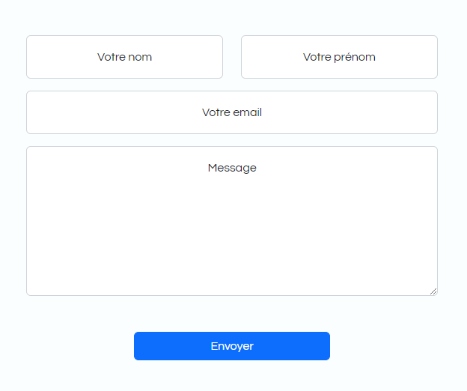
Etape 6 : Création du formulaire de contact
Création du formulaire de contact avec l’attribut « required » ainsi qu’un pattern pour l’adresse email

Slide 9
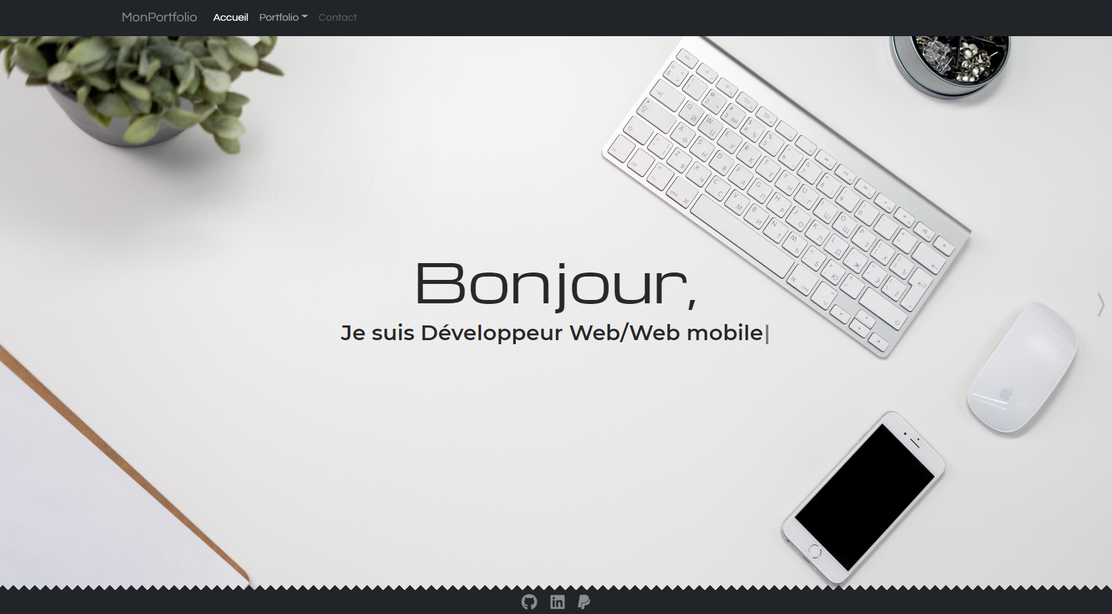
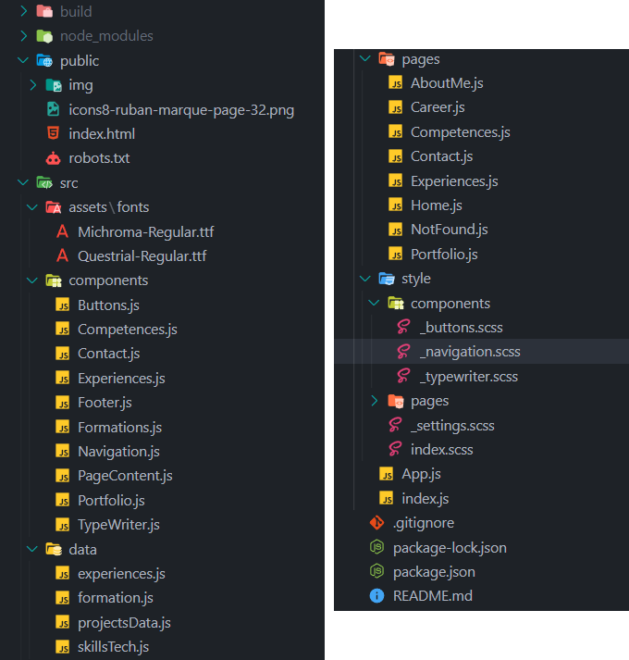
Fin du projet PRESENTATION DU PORTFOLIO
VOIR LE SITE

